Slide 1


Динамика механической системы.
МГТУ им. Н.Э. Баумана
Система материальных точек или механическая система – совокупность материальных точек или материальных тех, объединяемых общими законами взаимодействия (положение или движение каждой из точек или тела зависит от положения и движения всех остальных)
Свободная механическая система – совокупность материальных точек или материальных тел, движение которых не ограничивается никакими связями (например, планетная система, в которой планеты рассматриваются как материальные точки).
Несвободная механическая система – механическая система движение материальных точек или тел которой ограничиваются наложенными на нее связями.
Пусть система состоит из N материальных точек
$$⇒ 3N$$
координат.
На систему наложено m связей вида $f_{l}(x_{k},$ $y_{k},z_{k},t)=0, l=\overline{1,m}$
Число независимых координат: $n=3N−m$
Обобщенные координаты $q_{i}, i=\overline{1,n}$ – независимые координаты, однозначно определяющие положение механической системы в пространстве в любой момент времени.
Внешними силами механической системы ${\overline{F}}_{k}^{(e)}$ называют силы, с которыми точки системы взаимодействуют с телами и точками, не входящими в данную систему.
Внутренними силами механической системы ${\overline{F}}_{k}^{(i)}$ называют силы взаимодействия между собой точек данной системы.
Одна и та же сила может являться как внешней, так и внутренней силой. Все зависит от того, какая механическая система рассматривается.

Slide 2
Динамика. Основные положения.
МГТУ им. Н.Э. Баумана
Динамика – раздел теоретической механики, в котором изучается механическое движение материальных тел, под действием приложенных к ним сил.
Понятие силы, как меры механического взаимодействия между телами переносится из статики, но в динамике наряду с постоянными силами, рассматриваются действия на тело переменных сил, модули и направления которых при движении тела изменяются. Переменными могут быть как активные силы, так и реакции связей.
В динамике, при изучении движения тел учитываются как действующие на них силы, так и инертность самих тел.
Инертность тела проявляется в его способности сохранять свое движение при отсутствии действующих сил. Количественной мерой инертности материального тела является его масса.
Основные допущения классической механики.
1) Пространство принимается 3-мерным эвклидовым абсолютным однородным и изотропным. Т.е. обладает чисто геометрическими свойствами, не зависящими от материи и ее движения.
2) Время принимается абсолютным не зависящим от материи и ее движения. Во всех системах отсчета, движущихся друг относительно друга, время течет одинаково.
3) Масса тела не зависит от скорости ее движения.
Простейшая модель материального тела в динамике – материальная точка.
Материальная точка – это модель материального тела, размерами которого в решаемой задаче можно пренебречь, и принять за геометрическую точку, имеющую массу равную массе того тела, которое изображается данной материальной точкой.
Более сложные материальные объекты будем считать состоящими из материальных точек.

Slide 3
Динамика материальной точки. Аксиомы динамики.
МГТУ им. Н.Э. Баумана
Основные разделы курса
Динамика материальной точки
Динамика механической системы
Аналитическая механика
изучает движение материальной точки
под действием сил, вызывающих это движение
изучает движение совокупности материальных точек и твердых тел, объединяемых общими законами
взаимодействия, под действием сил, вызывающих это движение
изучение равновесия и движения механических систем основано на дифференциальных и интегральных принципах механики
Аксиомы динамики.
Впервые открытые Галилеем и сформулированные Ньютоном в 1687 г. составляют основу всех методов описания и анализа движения механических систем и их динамического взаимодействия под действием различных сил. В современной форме аксиомы формулируются применительно к материальной точке.
1) Закон инерции. Изолированная материальная точка находится в состоянии покоя или равномерного прямолинейного движения.
Изолированная материальная точка - точка на которую не действуют силы или действует уравновешенная система сил.
Система отсчета, по отношению к которой выполняется закон инерции, называется инерциальной. Свойство материальной точки стремиться сохранить неизменной скорость своего движения (свое кинематическое состояние) называется инертностью.

Slide 4

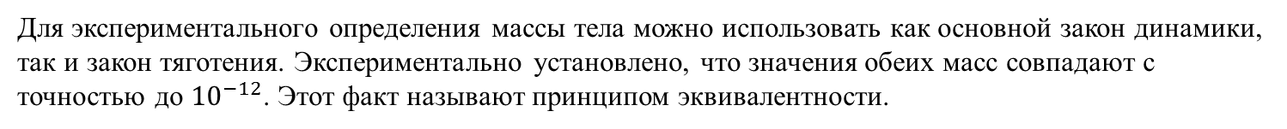
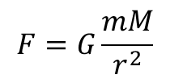
Динамика материальной точки. Аксиомы динамики.
МГТУ им. Н.Э. Баумана
Ни одно тело не может быть полностью изолированным, соответственно инерциальные системы могут быть введены с той или иной степенью приближения. Для нашей Солнечной системы с высокой степенью точности инерциальной можно считать гелиоцентрическую систему, начало отсчета которой совпадает с центром Солнца, а оси направлены на удаленные «неподвижные» звезды.
2) Основной закон динамики. Ускорение материальной точки относительно инерциальной системы отсчета пропорционально приложенной к точке силе и направлено по силе.
$$m\overline{a}=\overline{F}$$
Положительный коэффициент пропорциональности m, характеризует инертные свойства материальной точки и называется инертной массой.
В отличие от инертной массы, масса, входящая в закон тяготения Ньютона
$$F=G\frac{mM}{r^{2}}$$
называется гравитационной массой.
Для экспериментального определения массы тела можно использовать как основной закон динамики, так и закон тяготения. Экспериментально установлено, что значения обеих масс совпадают с точностью до ${10}^{−12}$. Этот факт называют принципом эквивалентности.
В механике используется единый термин «масса» как мера инертности тела и его гравитационных свойств.

Slide 5


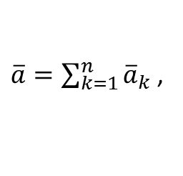

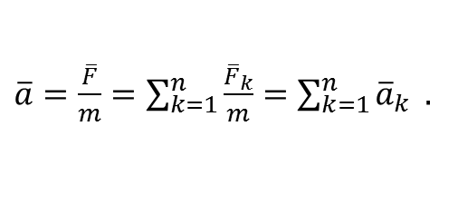

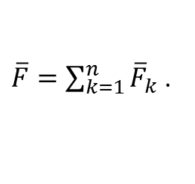


Динамика материальной точки. Аксиомы динамики.
МГТУ им. Н.Э. Баумана
3) Закон равенства сил действия и противодействия. Две материальные точки действуют друг на друга с силами, равными по модулю и направленными вдоль прямой, соединяющей эти точки в противоположном направлении.
$${\overline{F}}_{21}$$
$${\overline{F}}_{12}$$
$${\overline{F}}_{12}=−{\overline{F}}_{21}$$
4) Закон независимости действия сил (закон суперпозиции сил). Ускорение, которое получает материальная точка в результате действия на нее системы сил, равно геометрической ускорений, которые получила бы точка в результате раздельного действия на нее каждой из сил системы.
$({\overline{F}}_{1},$ ${\overline{F}}_{2},…,{\overline{F}}_{n})→ \overline{a}$
$\overline{a}=\sum_{k=1}^{n}{{\overline{a}}_{k} }$,
${\overline{a}}_{k}=\frac{{\overline{F}}_{k}}{m}$ .
В качестве этой аксиомы может быть принята аксиома статики о векторном сложении сил.
Для системы сходящихся сил:
${(\overline{F}}_{1},{\overline{F}}_{2},{\overline{F}}_{3},…,{\overline{F}}_{n})\sim \overline{F}$,
$\overline{F}=\sum_{k=1}^{n}{{\overline{F}}_{k}}$ .
Разделив на массу, получим
$\overline{a}=\frac{\overline{F}}{m}=\sum_{k=1}^{n}{\frac{{\overline{F}}_{k}}{m}=\sum_{k=1}^{n}{{\overline{a}}_{k} }}.$

Slide 6
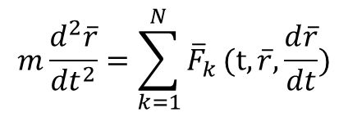


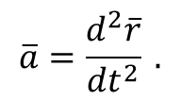

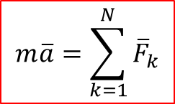

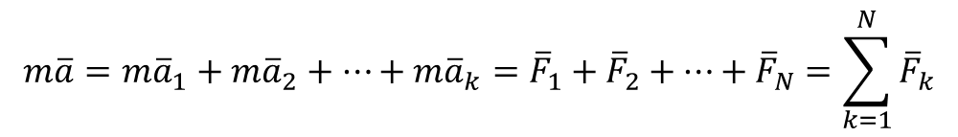

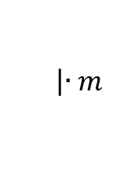
Дифференциальные уравнения движения материальной точки.
МГТУ им. Н.Э. Баумана
1) Векторная форма.
z
Рассмотрим движение свободной точки М массы m под действием системы сил $({\overline{F}}_{1},$ ${\overline{F}}_{2},…,{\overline{F}}_{N})$
М(m)
$$m, {\overline{F}}_{k} k=\overline{1,N}$$
Из второй и четвертой аксиом:
$$\overline{r}$$
${\overline{F}}_{1}=m{\overline{a}}_{1},…,$ ${\overline{F}}_{k}=m{\overline{a}}_{k}$
$${\overline{F}}_{k}$$
$$\overline{a}={\overline{a}}_{1}+{\overline{a}}_{2}+…+{\overline{a}}_{k}$$
$$\left|∙m\right.$$
$$m\overline{a}={m\overline{a}}_{1}+{m\overline{a}}_{2}+…+{m\overline{a}}_{k}={\overline{F}}_{1}+{\overline{F}}_{2}+…+{\overline{F}}_{N}=\sum_{k=1}^{N}{{\overline{F}}_{k}}$$
О
y
$$m\overline{a}=\sum_{k=1}^{N}{{\overline{F}}_{k}}$$
x
– основное уравнение динамики материальной точки
$$\overline{a}=\frac{d^{2}\overline{r}}{dt^{2}} .$$
Ускорение точки при векторном способе задания движения:
$$m\frac{d^{2}\overline{r}}{dt^{2}}=\sum_{k=1}^{N}{{\overline{F}}_{k}}(t,\overline{r}, \frac{d\overline{r}}{dt})$$
Тогда:
– векторное дифференциальное уравнение движения точки.

Slide 7

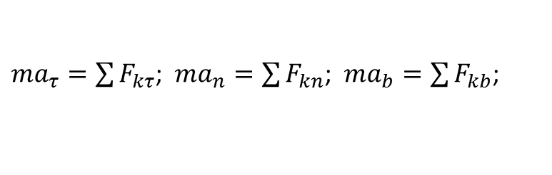
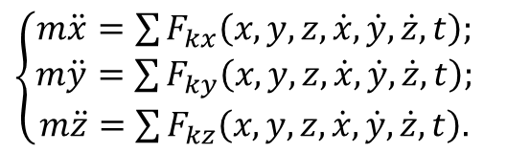


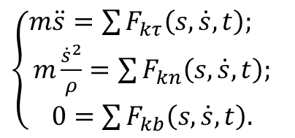

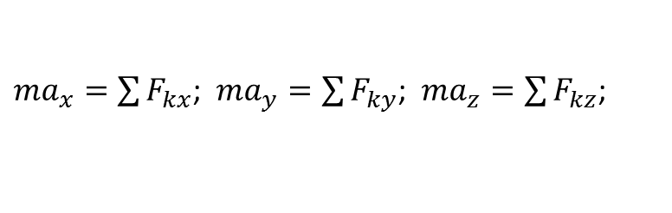

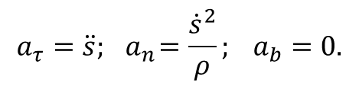
Дифференциальные уравнения движения материальной точки.
МГТУ им. Н.Э. Баумана
2) Декартова система координат.
$ma_{x}=\sum{F_{kx}}$; $ma_{y}=\sum{F_{ky}}$; $ma_{z}=\sum{F_{kz}}$;
$\left\{\begin{aligned}m\ddot{x}=\sum{F_{kx}\left(x,y,z,\dot{x},\dot{y},\dot{z},t\right);} \\ m\ddot{y}=\sum{F_{ky}\left(x,y,z,\dot{x},\dot{y},\dot{z},t\right);} \\ m\ddot{z}=\sum{F_{kz}\left(x,y,z,\dot{x},\dot{y},\dot{z},t\right).} \end{aligned}\right.$
–
дифференциальные уравнения движения точки в декартовых координатах
3) Естественные оси.
$ma_{τ}=\sum{F_{kτ}}$; $ma_{n}=\sum{F_{kn}}$; $ma_{b}=\sum{F_{kb}}$;
$$a_{τ}=\ddot{s};{ a}_{n}=\frac{{\dot{s}}^{2}}{ρ}; a_{b}=0.$$
n
-
O
+
S(t)
$$\overline{n}$$
$${\overline{F}}_{k}$$
$\left\{\begin{aligned}m\ddot{s}=\sum{F_{kτ}\left(s,\dot{s},t\right);} \\ m\frac{{\dot{s}}^{2}}{ρ}=\sum{F_{kn}\left(s,\dot{s},t\right);} \\ 0=\sum{F_{kb}\left(s,\dot{s},t\right).}\end{aligned}\right.$
дифференциальные уравнения движения точки в проекциях на оси естественного трехгранника
$$\overline{b}$$
$$\overline{τ }$$
–
b
M(m)
$$τ$$

Slide 8

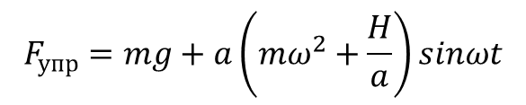



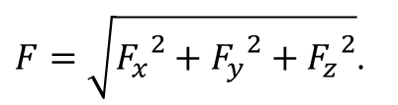


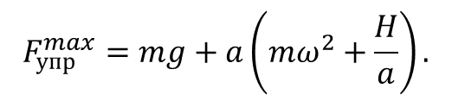



Первая задача динамики материальной точки.
МГТУ им. Н.Э. Баумана
Первая задача динамики материальной точки:
По заданному закону движению точки массой m требуется определить силу, под действием которой происходит движение.
По уравнениям движения точки находим проекции равнодействующей на оси:
$$F_{x}=m\ddot{x}; F_{y}=m\ddot{y}; F_{z}=m\ddot{z}.$$
$F=\sqrt{{F_{x}}^{2}+{F_{y}}^{2}+{F_{z}}^{2}}$.
Модуль равнодействующей:
Направляющие косинусы вектора равнодействующей:
Пример.
Материальная точка массой m, подвешенная на пружине, совершает гармонические колебания по закону $x\left(t\right)=a sinωt$ под действием вынуждающей силы $S\left(t\right)=Hsinωt$. Определить максимальное значение силы упругости.
Решение:
$$m\overline{a}=m\overline{g}+\overline{S}+{\overline{F}}_{упр}$$
$${\overline{F}}_{упр}$$
$$m\ddot{x}=mg+S−F_{упр}$$
$$\ddot{x}=−aω^{2}sinωt=−ω^{2}x$$
$$x(t)$$
$$F_{упр}=mg+S−m\ddot{x}=mg+S+mω^{2}x$$
$$F_{упр}=mg+a\left(mω^{2}+\frac{H}{a}\right)sinωt$$
$$\overline{S}(t)$$
$$F_{упр}^{max}=mg+a\left(mω^{2}+\frac{H}{a}\right).$$
$$\overline{S}(t)$$
$$m\overline{g}$$

Slide 9

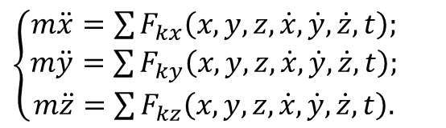



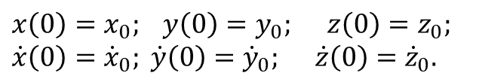
Вторая задача динамики материальной точки.
МГТУ им. Н.Э. Баумана
Вторая задача динамики материальной точки: по заданной массе точки и действующим на нее силам, определить движение точки.
Движение точки описывается системой трех дифференциальных уравнений второго порядка:
$\left\{\begin{aligned}m\ddot{x}=\sum{F_{kx}\left(x,y,z,\dot{x},\dot{y},\dot{z},t\right);} \\ m\ddot{y}=\sum{F_{ky}\left(x,y,z,\dot{x},\dot{y},\dot{z},t\right);} \\ m\ddot{z}=\sum{F_{kz}\left(x,y,z,\dot{x},\dot{y},\dot{z},t\right).} \end{aligned}\right.$
После интегрирования данной системы, решения будут содержать шесть неизвестных постоянных:
$$x=x\left(t,C_{j}\right); y=y\left(t,C_{j}\right); z=z\left(t,C_{j}\right); j=\overline{1,6}.$$
Т.о., силы действующие на точку, не определяют ее конкретного движения, а выделяют целый класс движений.
Для выделения конкретного вида движения материальной точки требуется дополнительно задать условия, позволяющие определить произвольные постоянные.
t=0
Определим в качестве этих условий начальные условия в виде:
z
$${\overline{v}}_{0}$$
при t=0:
М0
$$\overline{r_{0}}$$
$$x\left(0\right)=x_{0}; y\left(0\right)=y_{0}; z\left(0\right)=z_{0};$$
$$\dot{x}\left(0\right)={\dot{x}}_{0}; \dot{y}\left(0\right)={\dot{y}}_{0}; \dot{z}\left(0\right)={\dot{z}}_{0}.$$
М
t
$$\overline{v}$$
Полученная задача (начальная задача Коши) имеет единственное решение.
$$\overline{r}$$
О
y
x

Slide 10











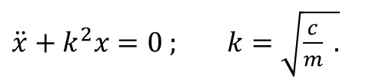








Пример.
МГТУ им. Н.Э. Баумана
Материальная точка массой m, расположенная на гладкой горизонтальной поверхности, прикреплена к неподвижной стенке пружиной жесткостью c. В начальный момент времени пружину растянули на длину a и точке сообщили скорость ${\overline{v}}_{0}. Определить закон движения точки и зависимость ее координаты от скорости.$
$$a$$
$$m\overline{a}=m\overline{g}+\overline{N}+{\overline{F}}_{упр}$$
$${\overline{v}}_{0}$$
$$x: m\ddot{x}=−F_{упр}$$
$$m\ddot{x}=−cx ;$$
$$m\ddot{x}+cx=0.$$
$${\overline{F}}_{упр}$$
$\ddot{x}+k^{2}x=0 ; k=\sqrt{\frac{c}{m} .}$
Характеристическое уравнение:
$$m\overline{g}$$
$$\overline{N}$$
$$λ^{2}+k^{2}=0;$$
$$λ_{1,2}=±ik.$$
$$x$$
$$x\left(t\right)=C_{1}coskt+C_{2}sinkt$$
Н.У.:
$$x\left(0\right)=a; \dot{x}\left(0\right)=v_{0} ;$$
$$a=C_{1};$$
$$\dot{x}=−kC_{1}sinkt+kC_{2}coskt;$$
$$v_{0}=kC_{2};$$
$$C_{2}=\frac{v_{0}}{k}$$
$$x\left(t\right)=acoskt+\frac{v_{0}}{k}sinkt.$$

Slide 11


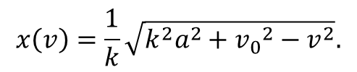
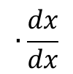
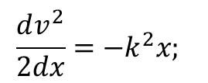


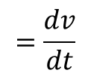
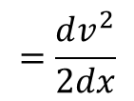
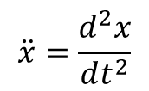

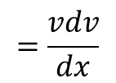


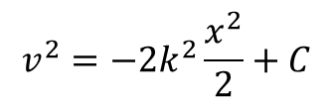
Пример (продолжение).
МГТУ им. Н.Э. Баумана
2) Определим зависимость координаты от скорости $x(v)$.
$$\ddot{x}=−k^{2}x$$
Сделаем замену переменных:
$$v$$
$$=$$
$$\ddot{x}=\frac{d^{2}x}{dt^{2}}$$
$$=\frac{dv}{dt}$$
$$∙\frac{dx}{dx}$$
$$=\frac{vdv}{dx}$$
$$=\frac{dv^{2}}{2dx}$$
$$\frac{dv^{2}}{2dx}=−k^{2}x;$$
$$dv^{2}=−{2k}^{2}xdx$$
$$v^{2}=−{2k}^{2}\frac{x^{2}}{2}+C$$
Н.У.:
$$x\left(0\right)=a; \dot{x}\left(0\right)=v_{0}$$
$${v_{0}}^{2}=−k^{2}a^{2}+C$$
$$⇒ C={v_{0}}^{2}+k^{2}a^{2}$$
$$x\left(v\right)=\frac{1}{k}\sqrt{k^{2}a^{2}+{v_{0}}^{2}−v^{2}}.$$

Slide 12
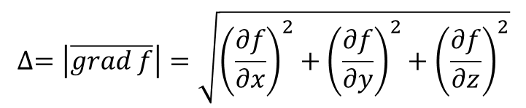


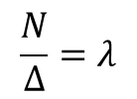
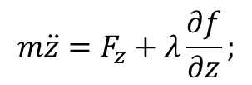

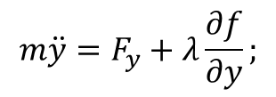


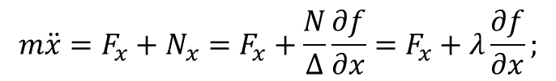
Движение несвободной точки.
МГТУ им. Н.Э. Баумана
Движение точки по гладкой поверхности.
$$m\overline{a}=\overline{F}+\overline{N}$$
z
$m\ddot{x}=F_{x}+N_{x}$; $m\ddot{y}=F_{y}+N_{y}$; $m\ddot{z}=F_{z}+N_{z}.$
$$\overline{N}$$
$$\overline{F}$$
М
Пусть $f\left(x,y,z\right)=0$ – уравнение поверхности, тогда:
О
$$∆=\left|\overline{grad f}\right|=\sqrt{{\left(\frac{∂f}{∂x}\right)}^{2}+{\left(\frac{∂f}{∂y}\right)}^{2}+{\left(\frac{∂f}{∂z}\right)}^{2}}$$
y
x
$$m\ddot{x}=F_{x}+N_{x}=F_{x}+\frac{N}{∆}\frac{∂f}{∂x}=F_{x}+λ\frac{∂f}{∂x};$$
$$\frac{N}{∆}=λ$$
– множитель Лагранжа
$$m\ddot{y}=F_{y}+λ\frac{∂f}{∂y};$$
$$m\ddot{z}=F_{z}+λ\frac{∂f}{∂z};$$
– уравнения Лагранжа первого рода
$f\left(x,y,z\right)=0.$
Неизвестные: $x\left(t\right),y\left(t\right),z\left(t\right),λ.$

Slide 13
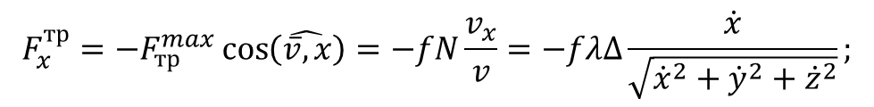


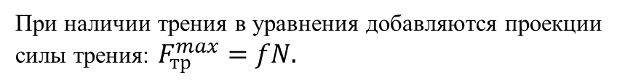

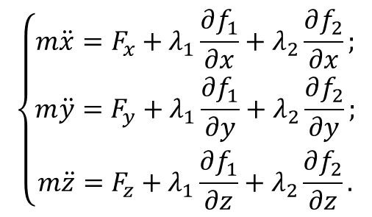




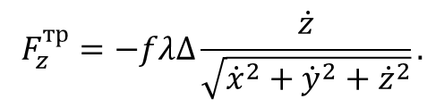

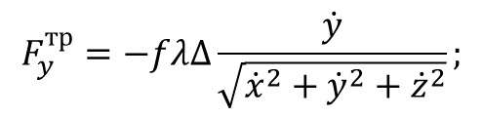

Движение несвободной точки.
МГТУ им. Н.Э. Баумана
z
$$\overline{N}$$
$$\overline{F}$$
При наличии трения в уравнения добавляются проекции силы трения: $F_{тр}^{max}=fN.$
$$\overline{v}$$
$$F_{x}^{тр}={−F}_{тр}^{max}\cos\left(\hat{\overline{v},x}\right)=−fN\frac{v_{x}}{v}=−fλ∆\frac{\dot{x}}{\sqrt{{\dot{x}}^{2}+{\dot{y}}^{2}+{\dot{z}}^{2}}};$$
$${\overline{F}}_{тр}$$
М
$$F_{y}^{тр}=−fλ∆\frac{\dot{y}}{\sqrt{{\dot{x}}^{2}+{\dot{y}}^{2}+{\dot{z}}^{2}}};$$
$$F_{z}^{тр}=−fλ∆\frac{\dot{z}}{\sqrt{{\dot{x}}^{2}+{\dot{y}}^{2}+{\dot{z}}^{2}}}.$$
О
аналогично
y
x
Движение точки по гладкой кривой.
Представим кривую как линию пересечения двух поверхностей:
$$f_{1}\left(x,y,z\right)=0 и f_{2}\left(x,y,z\right)=0.$$
z
$$\overline{F}$$
Полная реакция со стороны кривой линии будет являться суммой нормальных реакций со стороны каждой из поверхностей:
$${\overline{N}}_{2}$$
$\overline{N}={\overline{N}}_{1}+{\overline{N}}_{2}$.
$${\overline{N}}_{1}$$
М
1
Уравнения Лагранжа первого рода будут иметь вид:
2
$$\left\{\begin{aligned}m\ddot{x}=F_{x}+λ_{1}\frac{∂f_{1}}{∂x}+λ_{2}\frac{∂f_{2}}{∂x}; \\ m\ddot{y}=F_{y}+λ_{1}\frac{∂f_{1}}{∂y}+λ_{2}\frac{∂f_{2}}{∂y}; \\ m\ddot{z}=F_{z}+λ_{1}\frac{∂f_{1}}{∂z}+λ_{2}\frac{∂f_{2}}{∂z}.\end{aligned}\right.$$
О
y
x

